Slide 2

붙임자료1
『2014 드림하이 ERICA 창업페스티벌』
참가 신청서
아이디어(제품)명 |  |  | 내 꽃은 내가 정한다!!, FLOSSUM(Flora + Blossom) |  |  |  |  | 대표자 사진 \
아이디어 개요 (50자 이내로 작성) |  |  | 기존 꽃 배달 서비스의 불합리한 구조적 문제를 개선한 차별화된 기능을 갖는 새로운 구조의 서비스
신 청 자 정 보 | 팀명 | 꽃집녀석들 | 팀 구성 |  | □ 개인 ■ 팀 ( 5 명)
 | 성 명 |  | 생년월일 |  | 대학명 | 학년 | 학과(전공)
 | 대표 | 최환종 | 1990.08.31 |  | 명지대학교 | 4 | 컴퓨터공학
 | 팀원 | 최요종 | 1990.08.31 |  | 숭실대학교 | 3 | 전기공학
 |  | 노유경 | 1990.09.18 |  | 성서대학교 | 4 | 컴퓨터소프트웨어
 |  | 김다미 | 1990.07.09 |  | 숭실대학교 | 4 | 전기공학
 |  | 황선아 | 1989.12.24 |  | 한경대학교 | 4 | 시각디자인
 | 연락처 |  | H.P | 010 – 2625 – 3577
 |  |  | E-Mail | hwan7287@gmail.com
상기와 같이 『2014 드림하이 ERICA 창업페스티벌』에 참여하고자 신청서를 제출하며 작성한 신청서 내용에 허위사실이 있을 경우 수상 취소 및 손해배상 등의 불이익 처분에 동의합니다. 2014 년 10 월 28 일 대표자(신청인) 최 환 종 (인) 첨 부 참가 신청서 1부 참가 서약서 1부 개인정보 수집 및 이용동의서 1부 사업계획서 1부 참가자 재(휴)학증명서 각 1부 한양대학교 ERICA캠퍼스 LINC사업단장 귀하

Slide 3
붙임자료4
『2014 드림하이 ERICA 창업페스티벌』
사업 계획서
아이템 분야 | 서비스 (Web App)
팀 명 | 내 꽃은 내가 정한다!!, FLOSSUM(Flora + Blossom)
대표자(신청인) | 최환종
신 청 일 | 2014. 10. 28
[사업계획서 작성 시 유의사항] 1. 사업계획서의 내용은 PPT 15페이지 이내로 작성 2. 제시된 포맷을 활용하여 자신들의 논리를 효과적으로 전달할 수 있도록 자유롭게 변경가능 (이미지, 사진, 도면, 인포그래픽 등 기타 요소 활용 가능) ※ 각 페이지 상단에 타이틀을 변경하지 아니함 3. 제출된 사업계획서에 대해서는 접수 및 심사과정에서 철저한 보안 유지 (심사평가결과는 공개하지 않음)

Slide 4
사업개요
창업아이템 소개 | ★ 아이템소개 - ‘전국 꽃 배달 서비스’는 개업, 기념일, 생일 등의 경조사 또는 기업, 학교 및 관공서의 인사이동에 의한 꾸준한 수요 보유 이에 대한 전국 꽃 배달 서비스는 약 50개정도가 운영 되고 있으며 판매방식이 모두 동일 ★ 문제점 우리는 꽃집2세들로 구성된 팀이므로 기존 서비스에서 많은 문제점들 불필요한 발주화원 및 발주수수료 불합리한 높은 가격의 상품판매 꽃집 별로 상품은 다르지만 동일한 가격제시 을 발견. 이를 판매구조변경과 추가 기능을 통해 소비자가 직접 꽃을(꽃집,상품,가격) 정할 수 있는 차별화된 서비스를 고안
창업아이템 차별성 | ▶ 판매구조 흐름의 변경 - 위치 별, 상품 별로 알맞은 배달 화원을 직접 연결 시켜주어 중간 발주화원과 발주료를 없애고, 직접 결정하게 하여 믿을만한 구매가 가능하도록 함 (가격↓ 품질↑) ▶ 상품요청(역 경매) 시스템 추가 - 소비자가 필요한 상품을 필요한 위치에 등록하고, 주변 꽃집들이 판매신청을 하도록 하여, 고객이 적절한 가격의 판매신청에 낙찰 - 기 판매건 이외의 추가 판매 확보 ->구매신청 없더라도 판매가능 ▶고객 만족 서비스 - 고객이 화원 별 사진, 평점, 후기를 이용해 화원과 상품을 비교하여 결정하도록 하므로 화원간 경쟁을 유도해 품질 상승, 고객의 신뢰와 만족도 상승
창업아이템 사업성 | ■ 시장규모 - 전국 꽃집 수 24,600개 - 1개 꽃집 하루 수주건 : 3~10건( 1건당 평균 5만원) (화원발주95%) - 위 기준 하루 꽃 거래량 최소 60,000건 추정(화원간 발주포함) - 월 900억, 연 1조 800억 규모 - 사이트 1개당 월 평균 거래량 18억 ■ 수익구조 판매완료 건에 3% 판매 수수료를 부과. 위 기준으로 월 5400만원의 수수료 수익가능. 차별화된 서비스이므로 기존 고객 이상의 고객확보가 가능하며 그 이상의 수익 기대
사업추진계획 | ◆ 서비스 범위 표준 Web Site와, 모바일용 Web App을 모두 개발 ◆ 풍부한 경험적, 인적 자원 활용 팀 내 개발, 디자인, 마케팅 인력을 보유하고 있으며 동시에 대부분의 팀원들이 20년 이상 된 화원의 자녀로 구성되어 풍부한 경험과,인적 자원을 바탕으로 초기 이용자 확보 등의 문제를 원활히 해결 ◆ 초기버전의 일반Web 개발완료 기능위주의 초기버전 Web이 팀내에서 개발 완료된 상태이며, 이후 디자인작업, 맹점 분석, 모바일용 Web App제작을 추진하여 빠른 시일 내에 초기 서비스를 시작할 계획

Slide 5
1. 사업목적
1.1 아이디어 선정 및 창업동기
▶ 아이디어 선정 동기
우리는 부모님들의 화원운영을 보고 자라면서 오래 전부터 유지된 “전국 꽃 배달” 판매과정의 불합리함과 불편함, 인터넷 거품가격을 알고 있었습니다.
▶ 창업동기
이로 인해 다른 분야는 O2O추세에 맞게 온라인 시장과 서비스 품질이 성장하는데 비해, ‘전국꽃배달서비스’는 높은 가격과, 불신으로 인해 거리감만 늘어가고 있습니다.
우리는 이런 문제에 대한 개선 방향을 고안하여 성장하지 못한 이 분야에 큰 미래를 보았습니다.
1.2 팀원 역량
관련 지식, 경험, 꽃집자원, 고객 자원이 많아 초기 시장진입에 좋은 효과를 기대하고 있습니다.
이뿐 아니라 동시에 각각 기획, 개발, 홍보자료제작, 디자인 등에서의 뛰어난 역량을 갖추고 있습니다.

Slide 6
2. 현황 분석
2.1 서비스 및 시장 규모
▶ 상용 서비스 규모
‘전국 꽃 배달 서비스’ 약 50개
거래방식은 모두 동일(꽃집 직접 신청 + 사이트자체가 발주꽃집)
▶전체 시장 규모
- 전국 꽃집 수 24,600개 (출처 : 2014년 꽃집주소록)
1개 꽃집 하루 수주건 : 3~10건( 1건당 평균 5만원)
- 위 기준 하루 꽃 거래량 60,000건 이상 추정
- 월 900억 규모 (년 1조 800억 규모)
사이트 1개당 월 거래량 18억(수익금은 다름)
(※ 2014년 기준 실제상용서비스계정 및 시장조사를 통한 수치)

Slide 7



2. 현황 분석
2.2 기존 서비스 구조 및 문제점
▶ 판매 구조의 문제점 및 시사점
주문발주
주문수주
주문접수
20%
3%
상품배달
(꽃집/사이트)
(본부)
(부산꽃집)
(서울고객)
(부산고객)
100,000
77,000
※ 불필요한 중간 화원과 발주료 20% 이상 발생!!
※ 장거리 주문이라는 이유로 소비자만 불합리한 요금 지불
※ 발주가 적은 꽃집은 적절한 이윤을 얻지 못함
▶ 판매 방식의 문제점
불 필요한 발주화원 및 발주 수수료
소비자는 불합리한 높은 가격에 상품 구매
꽃집 마다 상품은 다르지만 동일한 가격 제시
배달신청만 가능 / 방문신청 불가

Slide 8
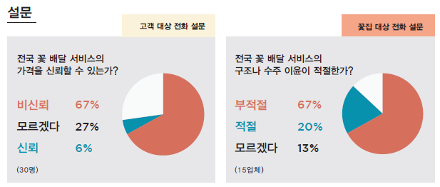
2. 현황 분석
2.3 설문조사
대부분의 고객이 가격에 대한 신뢰할 수 없다고 응답
발주가 많은 일부 화원을 제외한 대다수 업체가 기존의 구조나
수주 이윤이 부적절하다고 답변

Slide 9


3. 제품과 서비스
3.1 창업아이템
▶ 판매구조 개선
- 소비자와 배달 화원을 직접 연결
- 중간 발주 화원과 발주료를 없애 가격을 낮추고 품질을 향상
▶ 상품요청(역 경매) 시스템 추가
- 소비자가 직접 필요한 상품을 경매에 붙여 적절한 판매신청을 낙찰
상품요청지점 주변의 화원들이 판매신청
- 판매자는 추가 판매건 확보 → 구매신청 없더라도 판매가능
▶ 고객 만족 서비스
사진, 평점, 후기를 이용해 화원과 상품을 비교
화원간 경쟁을 유도해 품질 상승 → 고객 신뢰와 만족도 상승
구매상품을 취급하는 꽃집들과 가격정보 리스트를 제공

Slide 10

3. 제품과 서비스
3.2 차별화 - 판매 구조 개선
(알맞은 화원정보 제공)
(FLOSSUM)
3%
상품배달
(서울고객)
(발주꽃집)
(주문접수)
(꽃집)
(부산고객)
100,000
97,000
▶ 불필요한 발주화원과 발주료 없애고 알맞은 꽃집을 연결해 주는 방법
개선된 구조로 중간 발주회원이 없어져 고객과 화원 모두 win-win
- 필요위치에서 화원 별, 상품 별로 직접 비교 선택하게 하여 신뢰도향상

Slide 11
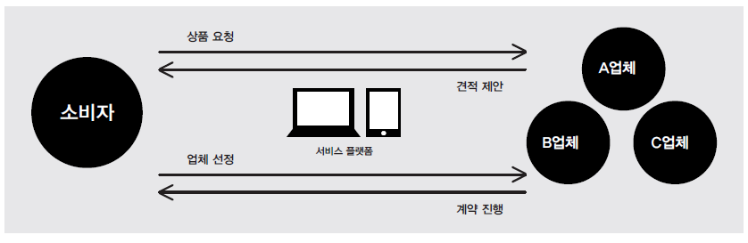
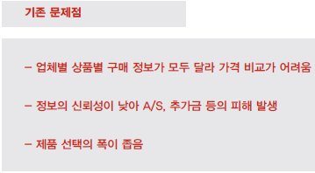
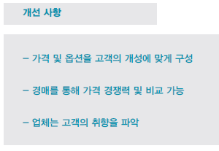
3. 제품과 서비스
3.3 차별화 - 상품요청(역 경매) 기능 추가
▶ 역 경매란?

Slide 12
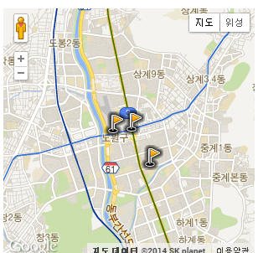
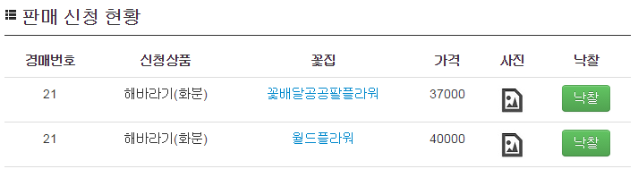
3. 제품과 서비스
▶ 상품 요청 방법(역 경매)
※ 고가상품 구매 시 만족하는 상품이 없다면?
1. 필요한 위치에 상품요청
2. 주변 꽃집들이 요청에 판매 신청
3. 고객은 만족하는 판매조건을 낙찰
4. 정상 구매 절차대로 구매진행
해바라기
상품요청
(고객)
판매신청
40,000
7,000
판매신청
판매신청
5,000
37,000
8,000
판매신청
※ 고객이 적절한 판매신청을 선택

Slide 13
3. 제품과 서비스
3.4 서비스 장점
▶ 소비자
- 적절한 가격과 높은 품질
중간 발주 화원과 수수료를 없애 소비자의 가격 부담을 줄이고
지불한 만큼의 품질 기대 가능
- 개성에 맞는 상품
필요한 상품을 경매 신청하여 화원에 요구 가능
가격 및 품질 경쟁을 통해 적절한 상품 구입 가능
- 신뢰성
후기와 평점을 활용해 화원 및 제품 비교 가능
- 목적에 맞는 빠른 연결
중간 단계를 없애고 서비스에서 위치 정보를 통해 화원을 연결하므로
목적에 맞는 연결이 빨라짐
▶ 꽃집
발주화원과 발주료가 없어짐
고객과의 직접 연결을 통해 20%가 넘는 발주료를 화원의 이윤으로 전환
매상 증가
오프라인 판매 이외의 온라인 판매로 매상 증가와 이를 통한 재고 손해 감소 효과
구매신청이 없더라도 판매가능
직접 상품요청(역 경매)에 판매 신청을 할수 있어 구매 신청이 없더라도 판매 가능
- 빠르고 편리한 판매
모든 판매단계에 핸드폰 알림이 전송되므로, 사이트를 모니터링 하지 않아도 됨
- 손해 구조 개선
발주가 적은 꽃집은 항상 손해를 보는 구조를 벗어남

Slide 14
4. 비즈니스 모델
4.1 시장 진입전략 및 홍보전략
초기 Target
설정
팀원들이 보유한 단골고객 데이터를 활용해 초기 이용자 확보
이용
확대
수요가 가장 많은 주 Target : 기업, 학교, 관공서를 대상으로 직접 홍보
(모바일 앱을 통한 쉬운 접근성 제공)
일반
홍보
안드로이드 마켓, 배너, 포탈 사이트 파워링크 홍보
홍보 동영상 및 브로셔 제작 및 배포
※ 서비스초기에 꽃집과 판매상품 부족 시 도매 업체에서 수요 충당 (계약 완료)
4.2 꽃집 회원 모집전략
▶ 전체 꽃집데이터 등록 및 계정발급
전국 꽃집을 일괄 가입처리 후 서비스 이용 희망화원에게 계정발급
(오픈 API를 통해 일괄 꽃집회원 가입 모듈 개발완료)
▶ 모집 전략
기존 서비스의 화원모집 방법을 이용
→ 전화통화를 통해 가입이 무료이고 가입하지 않으면 손해라는 점을 강조하여 쉽게 꽃집회원을 유치하고 있음.
▶ 특징 및 차별성 설명
전화, 팩스, 방문 수단을 이용하여
1. 가입절차가 없고 무료
2. 기존과 달리 등록 후 구매신청을 모바일 알림으로 받음
3. 일종의 “배달의 민족” 꽃집버전이라고 소개
4. 기존 발주화원을 없애버려 수주손해가 없음
위 내용을 상기 시켜주면 꽃집모집에는 어려움이 없음

Slide 15

4. 비즈니스 모델
4.3 User Flow(사용자 진입)
꽃 배달 업체 찾기
꽃 배달 주문 하려는데 전국꽃배달서비스가 꽤 많네 어디에서 해야 싸게 할 수 있지?
동네꽃집에서 할까?
보낼 상품 선택
내가 보내고 싶은 상품은 없고 값만 비싸잖아?
에잇 비슷한 걸로 믿고 보내자!!...
주 문
그 지역에 꽃집이 배송을 할 텐데… 사진에 보이는 이 상품과 가격이 맞을까? 중간 과정들도 많겠지?
완료상품사진
배달이 잘 되었네.. 상품이 내가 지불한 금액보다 싸 보인다…
가격↑
(기존 서비스진입)
고객
꽃 배달 업체 찾기
배달 지 꽃집을 바로 연결해 주고 가격까지 비교할 수 있는 곳이 있네?
믿을만하고 편하겠다. 이용해볼까?
상품 비교 및 주문
꽃집 별로 상품을 비교하고 원하는 상품을 주문할 수 있네!!
주문 처리
배송 단계마다 알림이 오니 어떻게 배송되고 있는지 걱정이 없네! 완료사진을 보니 좋은 상품으로 배송 되었구나
대상
역 경매 신청
원하는 상품이 없잖아? 있긴 있는대 가격이 안 맞잖아?
이 지역에 상품요청을 할 수 있네?
좋은 조건 낙찰
내가 올려 논 상품에 대해서 꽃집들이 많이 판매 신청했네?
이 꽃집이 가장 저렴하고 상품도 예쁘네 이걸로 낙찰!!!
가격↓
(FLOSSUM 서비스진입)
“배달 지 주변 꽃집의 상품을 쉽게 찾아볼 수 있고,
비교하여 합리적인 가격에 주문할 수 있습니다.”

Slide 16
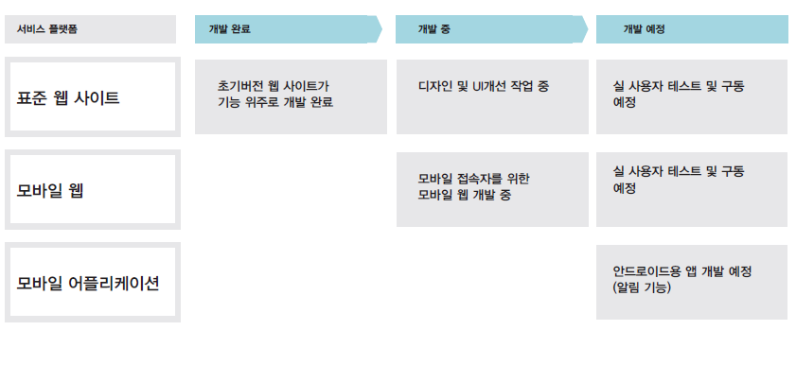
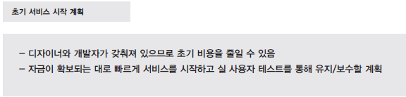
5. 시제품 / 서비스 개발 계획
서비스 범위 및 진행사항

Slide 17
6. 재무 계획
6.1 자금 조달계획
- 공모전 상금
정부창업지원금
Cloud Funding
팀 내 자본금
팀 자체 개발 및 디자인으로 초기 개발비 및 인건비를 줄임으로 최소의 창업 자금만 확보하면 서비스 가능
6.2 수입구조 및 순이익 추정
- 거래성사 수수료
완료 거래에 대해 꽃집에게 성사수수료 3% 얻음
- 월 수수료 수익 : 월 5400만원 추정
(현황 분석의 시장규모 참고)
- 차별화를 통한 수익 증대
기존 서비스와 차별적이므로 고객층 확대를 통해 수익금을 늘릴 수 있음.

Slide 18
6. 재무 계획
6.3 예산안
▶ 데이터 저장 DB 솔루션 :
Oracle DB for Business 구매 2년
137,914원
▶ 인터넷판매자 허가비용, 마켓등록비용 등 기타등록비용 74,000원
▶ DNS 서비스 :
flossum.com 도메인 등록 – 1년
22,000원
▶ 온라인 결제 서비스 : Inicis 전자결제 서비스
초기등록비 200,000원 / 연 관리비 200,000원
440,000원
▶ 서버 컴퓨터 및 장비 구매
400,000원
= \ 1,007,315 원
(※ 예산안은 변경 될 수 있음.)

Slide 19
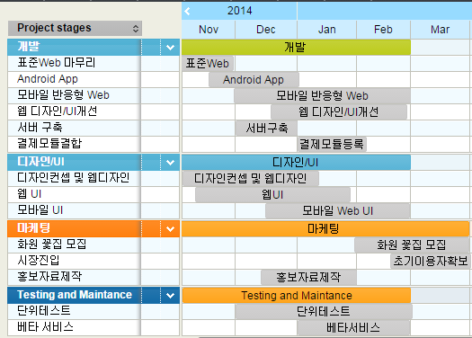
7. 세부추진일정
▶ 웹 개발이 거의 완료된 상태이므로 마무리작업 후
4개월 이내에 완성시켜 서비스할 계획

Slide 20


<제출 방법>
작성된 (1)참가 신청서, (2)참가 서약서, (3)개인정보 수집 및 이용 동의서, (4)사업계획서, (5)재(휴)학 증명서를 취합하여 스캔 후 (사업계획서는 제외) 압축파일 (팀명_2014 드림하이 ERICA 창업페스티벌.zip)로 저장하여 홈페이지(http://ekf.hanyang.ac.kr)에 접수해주시기 바랍니다.
「2014 드림하이 ERICA 창업페스티벌」과 관련된 문의사항은
031)400-4981 또는 changup@hanyang.ac.kr로 문의바랍니다.

